Slide 1

Story Builder
Un constructeur d’aventure dont vous êtes le·a héro·ïne

Slide 2
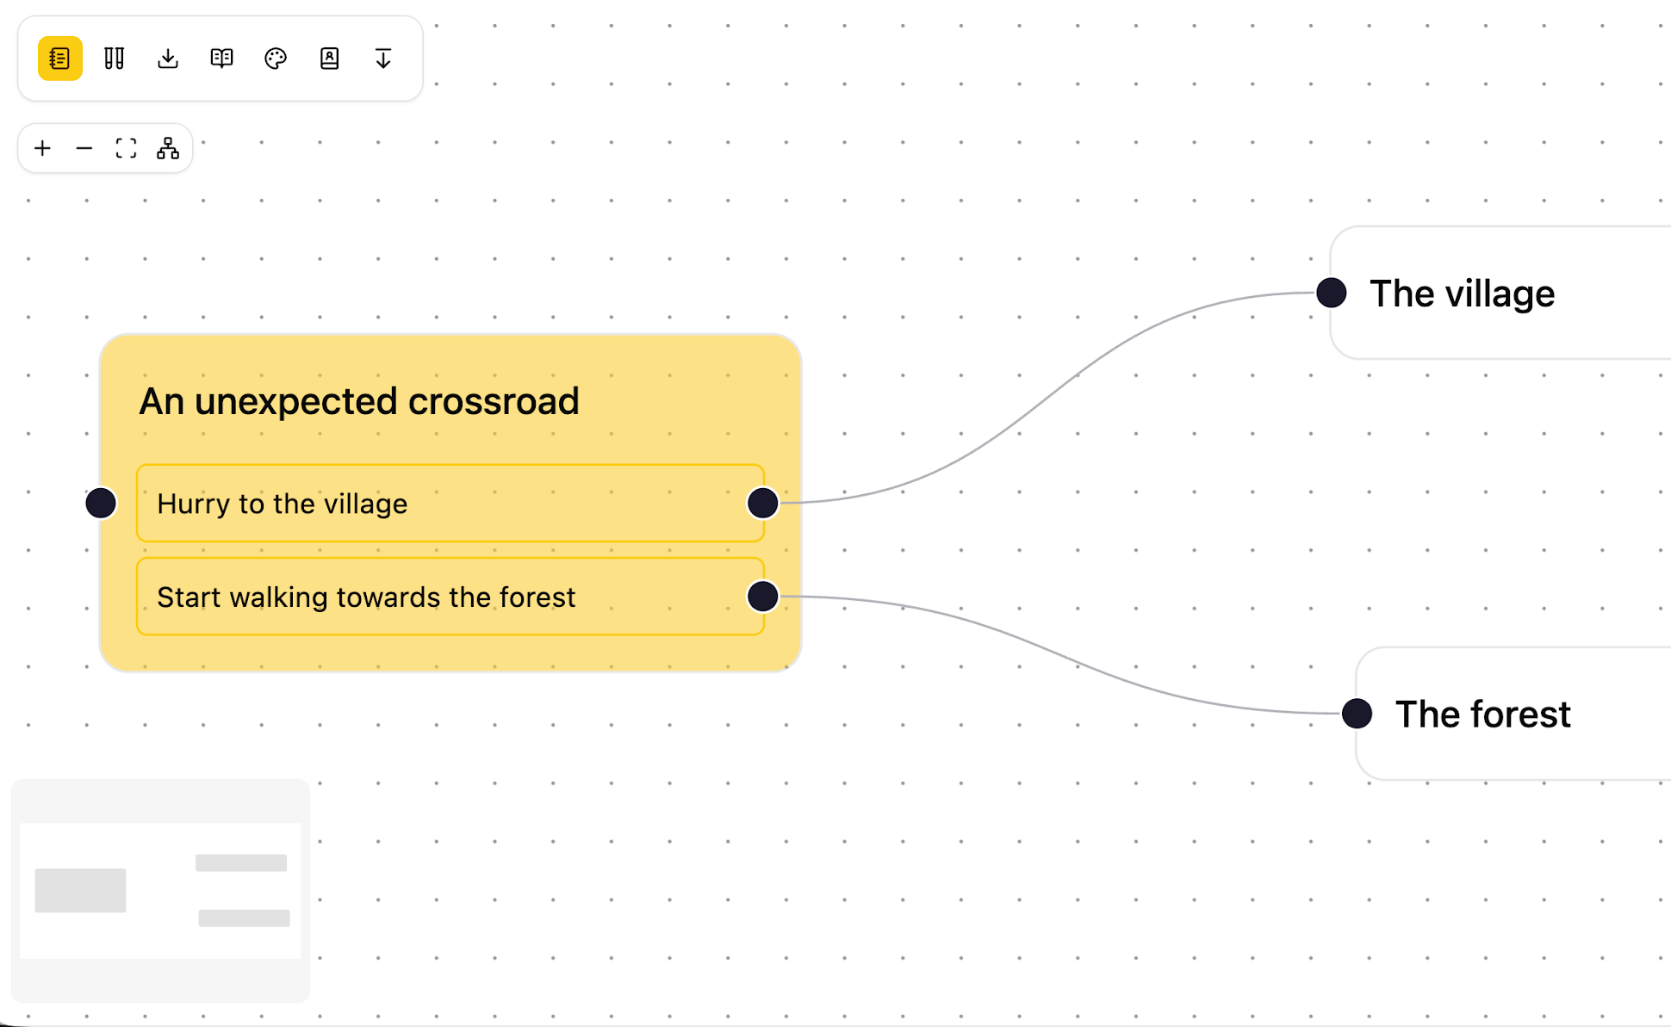
Raconter
des histoires

Slide 3
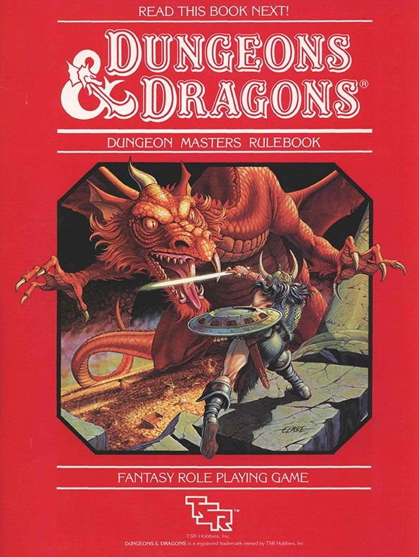


Le produit
100% No-Code
Écriture visuelle, intuitive
Fonctionnalités originales
Wiki, choix conditionnels, événements aléatoires, personnages, personnalisation

Slide 4
La philosophie
Open Source
100% gratuit et sans publicité
Local-first

Slide 5
Démo

Slide 6
Méthodologie
Toute l’équipe
Toute l’équipe
Réunion de lancement du cycle
Réunion de fin de cycle
Thème B
Thème C
Thème A
Priorisation des thèmes
Réunion de suivi du cycle
Chefs de projet
Chefs de projet
Owners des thèmes

Slide 7
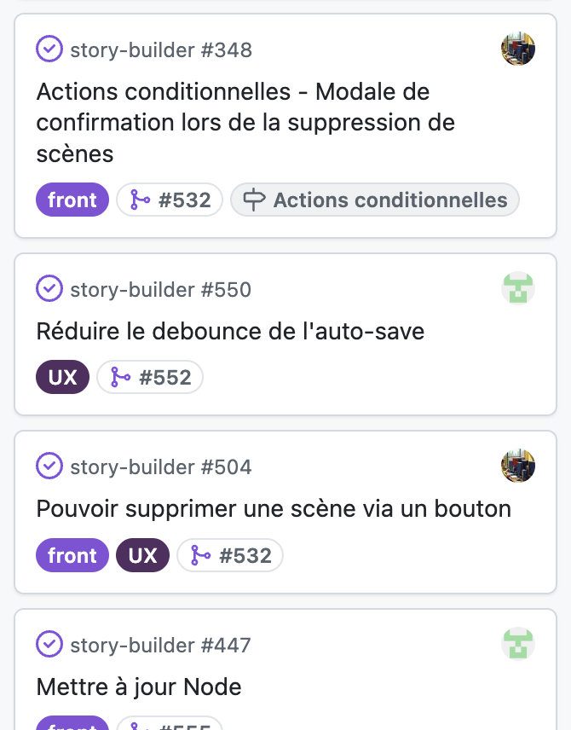
Process de développement
Flow Kanban
Autonomie & responsabilité
Qualité : Pull Requests & reviews obligatoires, CI…

Slide 8
Le projet en chiffres
+ 200 pull requests
~ 800 review comments
+ 30 000 lignes de code
+ 1 000 commits
18 releases

Slide 9



Communication
3 types de canaux :
Généraliste
Tech/Dev
Spécialisés

Slide 10

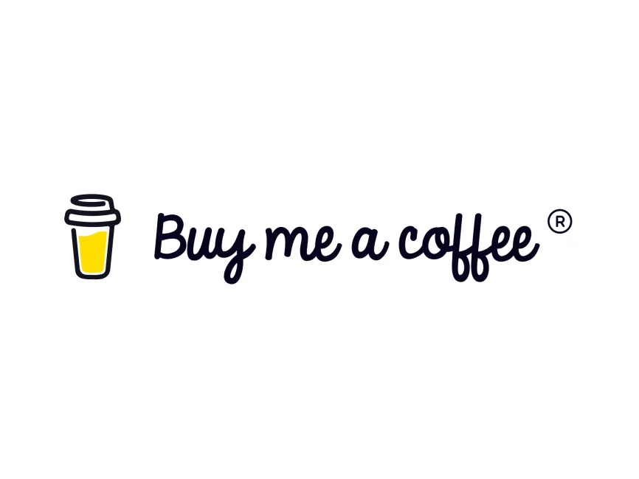

Financement du projet
Développement bénévole
Hébergement gratuit
Ouverture aux dons ?

Slide 11
Et la suite ?
Synchronisation en temps réel
Gestion de l’inventaire
Export amélioré : PDF, HTML, Chapbook, Harlowe, Snowman…
Et beaucoup d’autres fonctionnalités : templating dans les scènes, événements conditionnels, page de téléchargement…

Slide 12
Merci !
Jérémie Leymarie
Guillaume Thiebaud
Nabi Aries
Dylan Weinachter
Francis Virginius
Eliott Poulain
Louis Salanoubat

